Slide 1
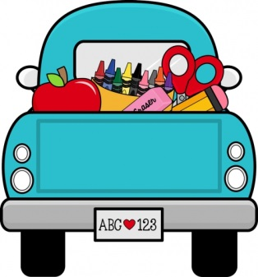
Pitali smo učenike prvih razreda
Raduješ li se srednjoj školi?
Zašto si odabrao/odabrala baš Prometnu školu i ovaj smjer?
Imaš li već neke prijatelje ili poznanike u školi?
Što si dobro čuo/čula o njoj?
Imaš li kakva očekivanja od srednje škole?
Bojiš li se obveza koje te čekaju?

Slide 2
Izjave učenika:
Mateo Vičević (1. V) rekao nam je da se raduje srednjoj školi, a odabrao ju je jer zna da su vozači dobro plaćeni. Ne boji se obveza koje ga čekaju, a čuo je da škola ima dobre i vrijedne profesore i druge djelatnike.
Antonio Nimac (1. TC) slično razmišlja: raduje se školi prije svega jer će upoznati nove prijatelje. Čuo je da je PŠ jako dobra i tražena škola. Antonio se za razliku od Matea boji obveza koje ga čekaju.

Slide 3
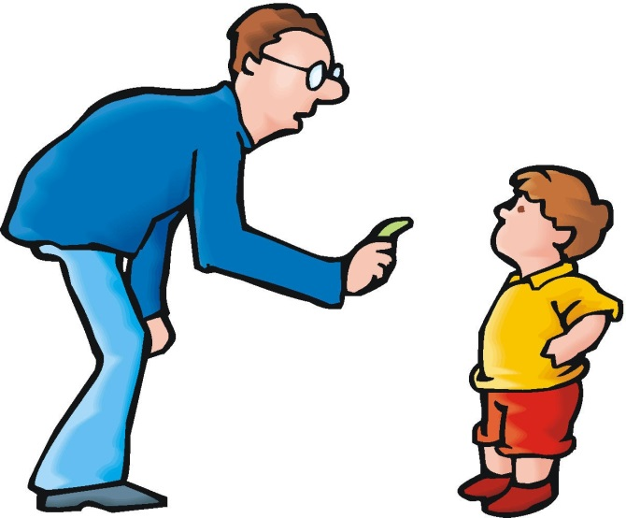
Luka Novaković (1. V) se ne raduje srednjoj školi, ništa nije čuo o njoj i nema nekih očekivanja, no upisao ju je zbog prijatelja.
Deanu Pičuljanu (1. TC) školu su preporučili roditelji koji su također završili ovaj smjer. O našoj je školi čuo da je lagana i zanimljiva.

Slide 4
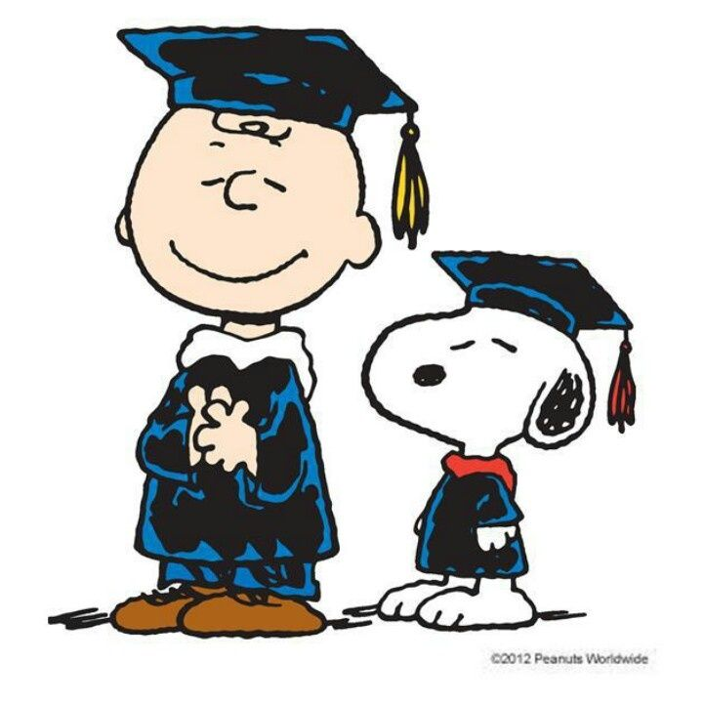
Marko Pikec (1. TC) je na pitanje boji li se obveza odgovorio da se boji i to jako. Čuo je da je škola kvalitetna, smjer mu se sviđa i raduje se novim prijateljima.
Goran Đurić (1. V) već ima poznanike u školi, raduje se srednjoškolskom obrazovanju te je čuo da su profesori dobri. Njegova su očekivanja vrlo jasna: da se manje uči nego u osnovnoj i manje pišu zadaće.

Slide 5
Sanjin Miškulin (1. V) čuo je još jednu zanimljivost, a ta je da ako sva tri razreda prođe s vrlo dobrim uspjehom, ima mogućnost besplatnog polaganja B i C kategorije. Sanjin je odabrao ovaj smjer jer voli kamione i sve u vezi prometa te želi postati profesionalni vozač.
Ivan Puškarić (1. TC) pomalo se boji obveza koje ga čekaju jer još ne zna kakvi su predmeti i profesori. Nije ništa čuo o našoj školi, ali već ima prijatelje koji su s njim u učeničkom domu. Nakon što završi srednju, želi upisati fakultet i raditi u struci.

Slide 6
Dejan Vignjević (1. TC) čuo je dobru stvar o našoj školi, a ta je da nakon što je završi može raditi više poslova. Nada se da će srednja škola biti lakša nego osnovna, raduje se što će štošta naučiti o prometu. Ne boji se obveza jer je spreman izvršavati svoje zadatke.
Ante Mitrović (1. V) raduje se srednjoj školi i odabrao ju je jer je čuo da vozači imaju dobru plaću. Već ima neke poznanike u školi, ne boji se obveza koje ga čekaju, a naglasit ćemo ono najbolje što je čuo o našoj školi: ima jako dobrih toplih sendviča.

Slide 7
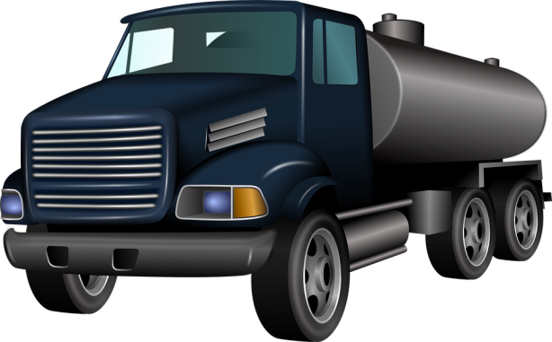
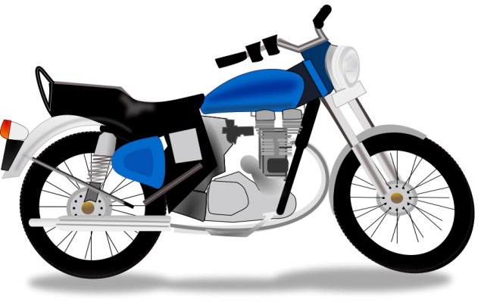
Tedi Pamić (1. TC) odabrao je PŠ zato što voli promet i odmalena vozi motor. Sviđa mu se škola i prijatelji su dobri, iako ništa prije nije čuo o njoj. Ne boji se obveza jer ako uči, sve će mu biti lako.
Ivan Paškvalić (1. V) se baš i ne raduje srednjoj školi, ali s obzirom da ima prijatelje, da voli kamione, da je čuo sve dobro o profesorima, zanimljivo mu je sve o prometu i s obzirom da očekuje zabavu, vjerujemo da će s vremenom promijeniti mišljenje i radovati se srednjoškolskom obrazovanju.

Slide 8
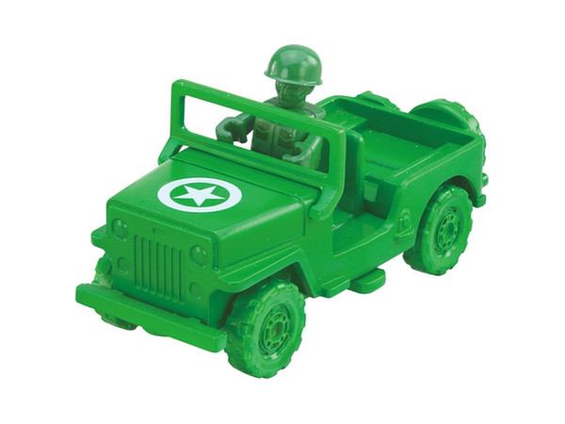
Zvjezdan Kovačević (1. TC) jako se raduje srednjoj školi. Prijatelji su mu je preporučili i zanimljivo mu je, ima već dosta poznanika. Iako su njegova očekivanja da škola bude lagana, pomalo se boji pisanja testova i zadaća.
Bruno Čobanković (1. V) upisao je PŠ jer nije upao u drugu školu, očekuje da će proći razred bez problema, obveze čeka s radošću, a cilj mu je završiti i 4. godinu te jednom raditi kao profesionalni vozač vozila u vojsci.

Slide 9
U sljedećem našem javljanju saznajte: *Što naši profesori očekuju od svojih učenika? *Što poručuju naši maturanti? Anketu i prezentaciju izradile članice Prometeusa: Gloria Petrović, Antonia Novosad i Aleksandra Vignjević uz mentorstvo profesorica Vesne Rubeše i Madlen Zubović

